Slide 1
Система здоровьесбережения П.Брэгга.
Презентация
учителя русского языка
Ивановой Л.Ю.

Slide 2
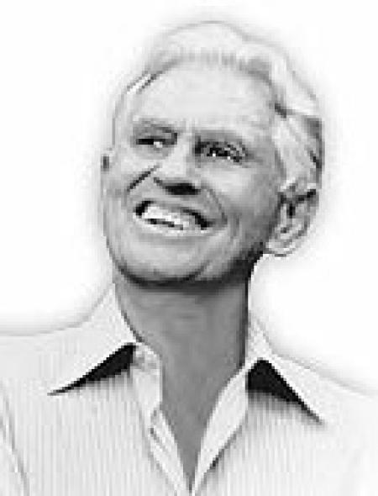
Поль Чаппиус Брэгг
(6 февраля 1895 — 7 декабря 1976)
Известный американский деятель альтернативной медицины, натуропат, диетолог, пропагандист здорового образа жизни, выдающийся деятель американского движения за здоровое питание, талантливый бизнесмен, шоумен.

Slide 3
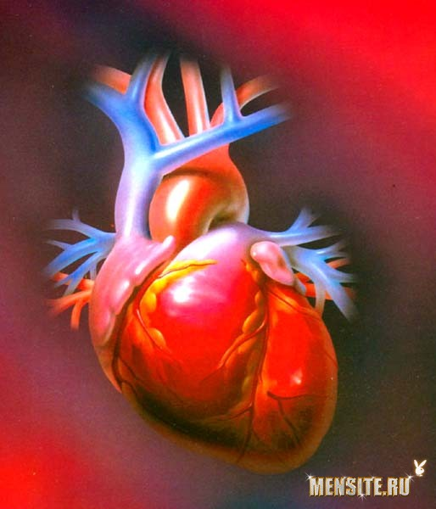
Программа здорового сердца
Основные условия сохранения здорового сердца:
правильное питание.
хорошее кровообращение, т.е. ежедневные физические упражнения.
нормальный вес.

Slide 4
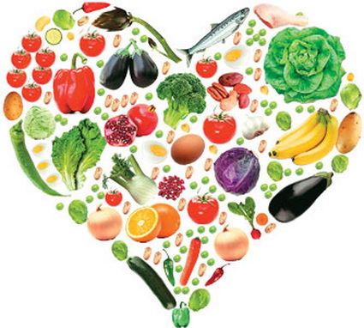
Опасность неправильного питания.
Нормальный уровень холестерина в крови составляет 120-180 единиц.
Большинство жиров, которые мы съедаем, перерабатываются печенью в холестерин.
Когда пища перегружена насыщенными (твердыми) животными жирами и когда нашей физической активности недостаточно для сжигания нормального и избыточного количества холестерина, поток крови “задыхается” в липких частицах холестерина, оседающих на стенках артерий и засоряющих их (развивается атеросклероз).

Slide 5

Опасности неподвижного образа жизни.
При сидячем образе жизни кровообращение замедляется, кровь застаивается, не насыщается кислородом.
Помните, когда вы делаете упражнения, из организма удаляются яды и увеличивается циркуляция крови, улучшается питание всех клеток организма.

Slide 6
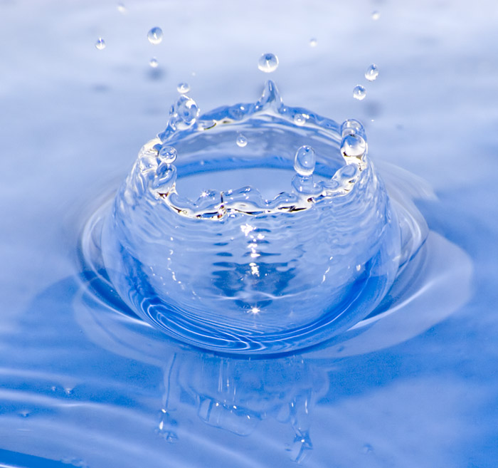
Дистиллированная вода для питья.
Дистиллированная вода – самая чистая вода, которую человек может получить. Она растворяет убийственные яды, накапливающиеся в организме человека, помогает пропустить их через почки, не оставляя в них песка и камней.
Дистиллированная вода – мягкая. Если же постоянно пить жесткую водопроводную воду, то на стенках кровеносных сосудов будут откладываться неорганические вещества, которые не усваиваются организмом. Неорганические вещества вызывают также образование камней в почках и желчном пузыре.

Slide 7

Здоровая нервная система.
Из всех причин, которые ведут к нервному истощению, основную роль играет неправильная диета.
Мы лишаем нашу ежедневную пищу витаминов и минеральных веществ, следовательно, мы ослабляем центральную нервную систему.
Нервозность, чрезвычайная хроническая усталость – ужасная цена, которую мы платим за отсутствие комплекса витамина В в нашей цивилизованной пище.

Slide 8
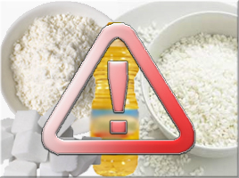
Пища, которой следует избегать.
Рафинированная белая мука и ее продукты.
Рафинированный сахар и продукты, которые его содержат.
Приправы (кетчуп, горчица, мясные и рыбные соусы и др.).
Соль и соленые продукты.
Жареное.
Насыщенные жиры.
Гидрогенизированное растительное масло.
Маргарин.
Чай, кофе – мощные стимуляторы нервной системы.

Slide 9
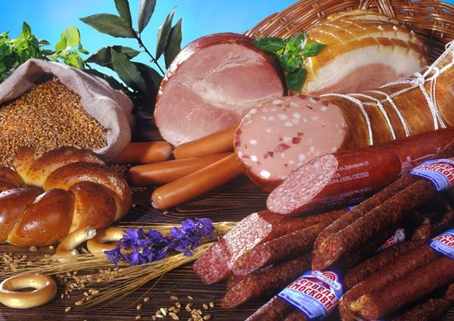
Пища, которой следует избегать.
Копченые мясо, рыба.
Закусочное мясо (сосиски, продукты, содержащие нитраты, азотистый натрий)
Свежая свинина.
Очищенные белый рис, ячмень, перловая крупа.
Цыплята магазинные (их кормят пищей, содержащей лекарства).
Консервированные супы.

Slide 10
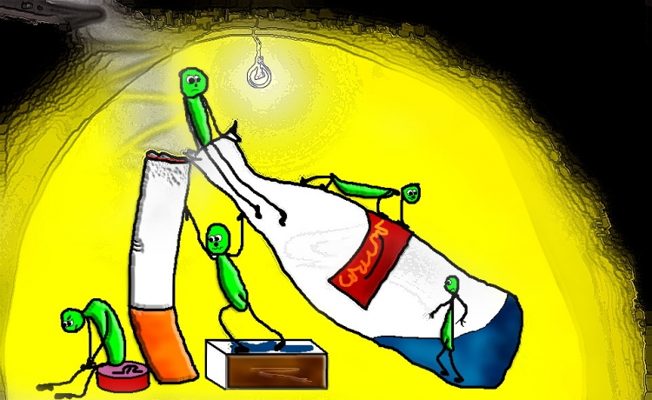
Гибель для нервной системы.
Алкогольные напитки – смертельный яд для нервной системы.
Табак – смертельный яд для нервов.

Slide 11

Алкоголь разрушает не только мозг.
Он губительно действует на репродуктивные ткани, на зародышевые клетки и на потомство, а это значит, что он губит будущее.
Влияние на потомство идёт по двум направлениям: сопровождается глубокими изменениями в половой сфере, включая атрофию репродуктивных органов.

Slide 12
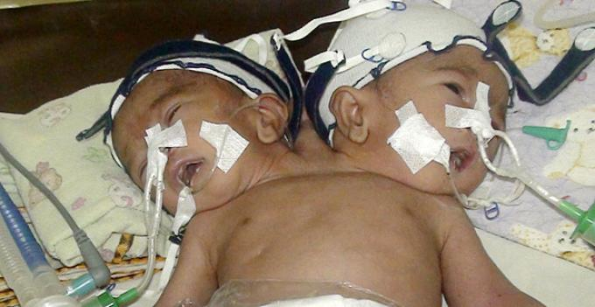
Алкоголь убивает будущее человечества.
Оказывает действие на зародышевую клетку. Когда человек находится в алкогольном опьянении, все клетки его организма оказываются насыщенными этиловым ядом, в том числе и зародышевые. Повреждённые алкоголем зародышевые клетки обуславливают начало деградации.

Slide 13
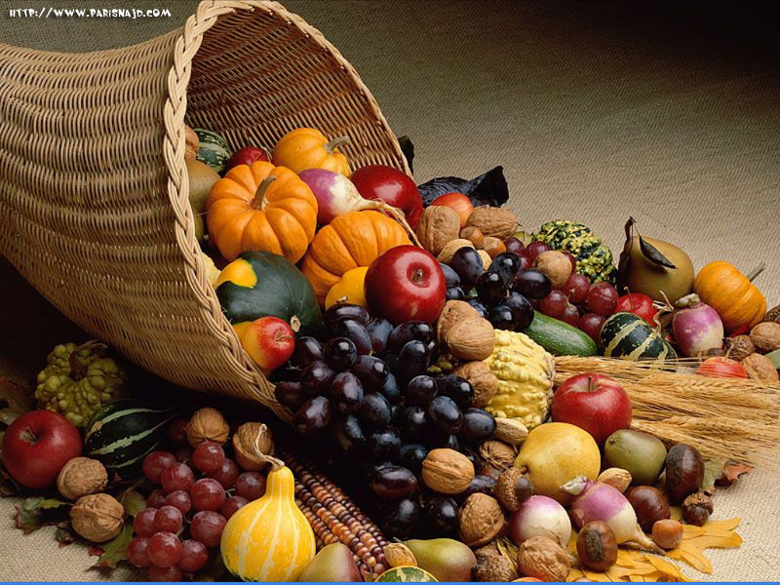
Правильное питание – залог здоровья.
Диета из натуральных продуктов.
Пища, богатая комплексом витамина В.
Пища, богатая кальцием.
Продукты – источники протеинов.

Slide 14
К ингредиентам добавить холодную дистиллированную воду или сок 2-3 апельсинов и все тщательно перемешать миксером. Пить на завтрак, во время ленча или днем в любое время.
Смесь Брэгга, богатая витамином В
Напиток бодрости
П.Брэгга
3 чашки несладкого фруктового сока (апельсин, ананас, томаты);
1 ст. ложка пивных дрожжей;
1 ст. ложка проросших пшеничных зерен;
1 ст. ложка полированного риса;
1 яичный желток (по желанию);
мед по вкусу.
1 чайная ложка пивных дрожжей;
1 чайная ложка чистой ванили;
2 ст. ложки чистого соевого порошка;
1 банан или любой спелый фрукт;
1 чайная ложка меда;
1 ст. ложка лецитинового порошка.

Slide 15
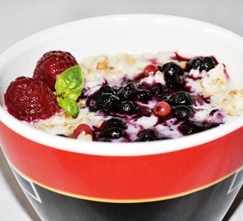
Завтрак Брэгга.
В кашу из цельного зерна добавить ломтики банана, мед и соевое молоко, для приготовления которого полную столовую ложку чистого соевого порошка смешать с половиной стакана дистиллированной воды.

Slide 16
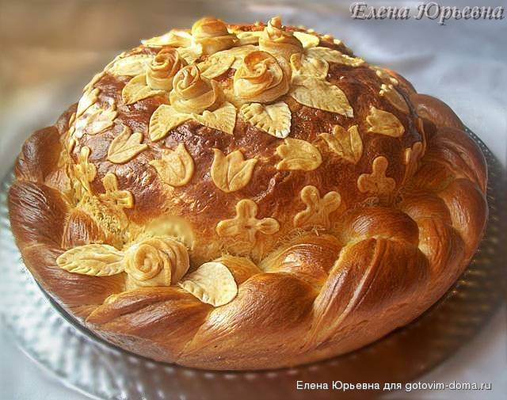
“Живой хлеб” Брэгга.
Лучший способ быть уверенным, что в каравае имеются витамины, кальций и другие питательные вещества, необходимые для основы жизни, – это печь свой собственный хлеб. Этот хлеб богат витаминами В и Е.
0,5 л дистиллированной воды;1 ст. ложка меда;
1 чайная ложка сухих дрожжей;
1,2 кг неотбеленной и непросеянной пшеничной муки;
250 г неочищенных проросших пшеничных зерен.
Растворить мед и дрожжи в 0,5 л воды. Добавить муку, неочищенные пшеничные зерна. Хорошо вымесить тесто, сделать один большой или два маленьких каравая.

Slide 17
Самые известные книги П.Брэгга.
Чудо голодания.
Шокирующая правда о воде и соли.
Программа для здоровья позвоночника.
Как дожить до 120 лет.
Формула совершенства.
Поваренная книга.

Slide 18
"Чтобы стать счастливым, - писал Поль Брэгг, - надо выработать в себе три привычки:
- привычку к здоровью,
- привычку к труду,
- привычку к постоянному учению".

Slide 19
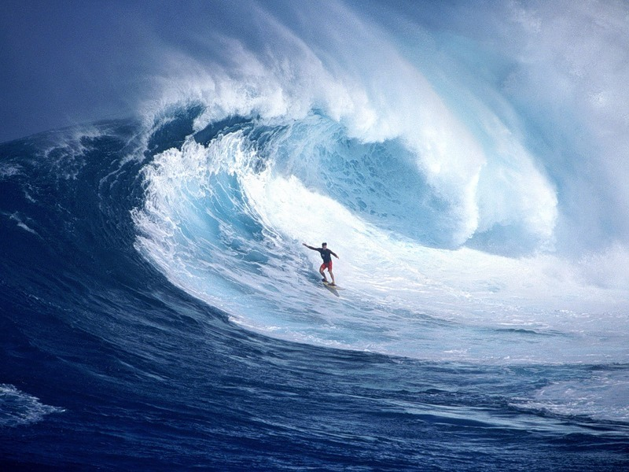
Существует легенда о его смерти.«Поль Брэгг умер в декабре 1976 года на 96 году. Но умер он отнюдь не от старости. Смерть этого человека – трагический несчастный случай: во время катания на доске у побережья Флориды его накрыла гигантская волна».

